Slide 1
Lunes 9 de Septiembre – sobre babana project
Arreglando el bug de que al tener muchos items y eliminar alguno de los items centrales, en
Realidad eliminaba automanticamente solo el ultimo item
Una vez reparado esto
Surgio otro problema con la asignacion de los id porque, si creamos 22 cards (obvio los ids van
Del 1 al 22) luego eliminamos los ultimos 21 items
Y luego aniadimos un item, se le asignaba el id 23, en lugar del 2, como si todos los items borrados aun existieran

Slide 2
Una EXPRESION TERNARIA es como un if-else pero resumido
No se debe usar si estas escribiendo algo normal, una condicional cotidiana
Si se debe usar cuando el context lo amerita, o sea cuando, auque sea dificl de leer, poner esta expression va a ahorrarnos lineas de codigo y a explicarse por si misma cuando se crea asi, por que se crea (en este ejemplo, al asignarla al id, en lugar de asignarle cualquier cosa al id y luego mas abajoponer un if-else que haga con el if lo que tenia que ser desde un inicio)
PERSISTENCIA = guarder en una Base de Datos (por ejemplo, cuantos items llevabamos creados y cuantos hay actualmente)
Un SERVICIO es un proveedor de datos y permite que persistan en memoria los datos que necesitamos, como por ej. Cuantos items llevamos creados (aunque algunos se hallan borrado)

Slide 3
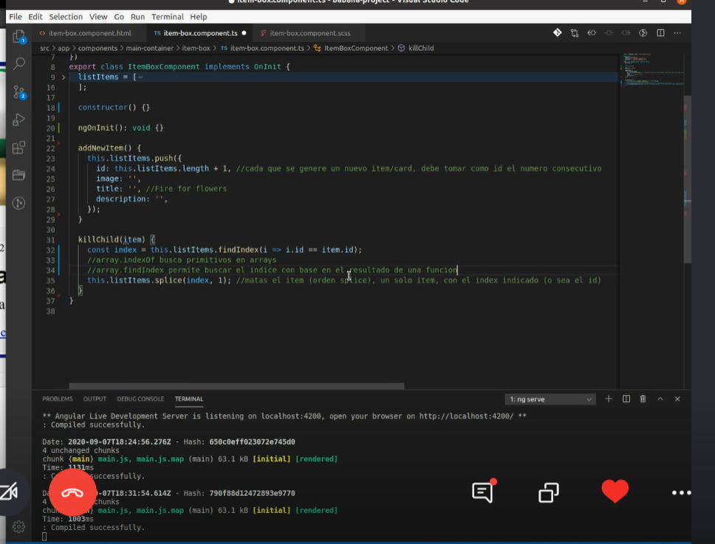

Slide 4
